Slide 1

Title Slide
Integer interdum nisl at sem facilisis consectetur non facilisis magna

Slide 2

Section Slide
Praesent ut nisi sagittis, scelerisque dolor ut, vulputate ipsum

Slide 3
Header, Caption & Content Slide
Integer vestibulum ultricies quam.
Praesent ac purus fringilla, faucibus risus et, suscipit ligula. Aenean elit nunc, placerat varius elit eget, suscipit pharetra purus. Sed tincidunt dictum justo, in viverra metus ornare ut. Cras nisl neque, ultricies id massa quis, sagittis tincidunt enim. Aliquam nec sagittis ligula. Integer justo lacus, molestie eu massa at, lacinia molestie arcu. Etiam eget tempus risus. In ultrices consectetur pharetra.

Slide 4

Header, Photo & Content Slide
Curabitur commodo tincidunt felis nec faucibus. Praesent congue a erat sit amet suscipit. Mauris hendrerit egestas tortor et fermentum. Integer auctor felis quis nisi pulvinar rutrum.

Slide 5
Header, Sub-headers & 2-Content Slide
Integer scelerisque
Justo sit amet mollis ultrices
Phasellus gravida nisi ac sollicitudin semper. Ut dictum, erat pretium tristique mattis, justo metus scelerisque lacus, et tempor orci nisi eu ex.
Fusce rhoncus id mi sed molestie. Nullam ut libero vitae ex rutrum rhoncus. Suspendisse tincidunt malesuada sapien, vitae pellentesque nulla blandit eu.

Slide 6
In sed lacus sit amet purus vestibulum vulputate. Sed gravida enim ac varius blandit.
Ut malesuada mattis sapien eu blandit.

Slide 7

Header, Caption & Photo Slide
Sed rhoncus odio vel mauris ultrices vestibulum. Vestibulum ante ipsum primis in faucibus orci luctus et ultrices posuere cubilia Curae; Nunc congue maximus dolor, nec tristique orci facilisis id.

Slide 8

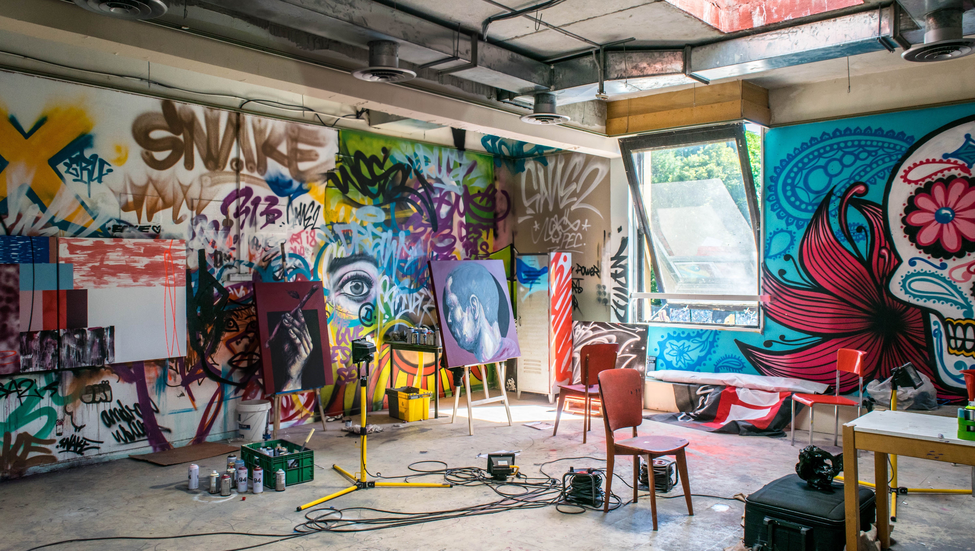
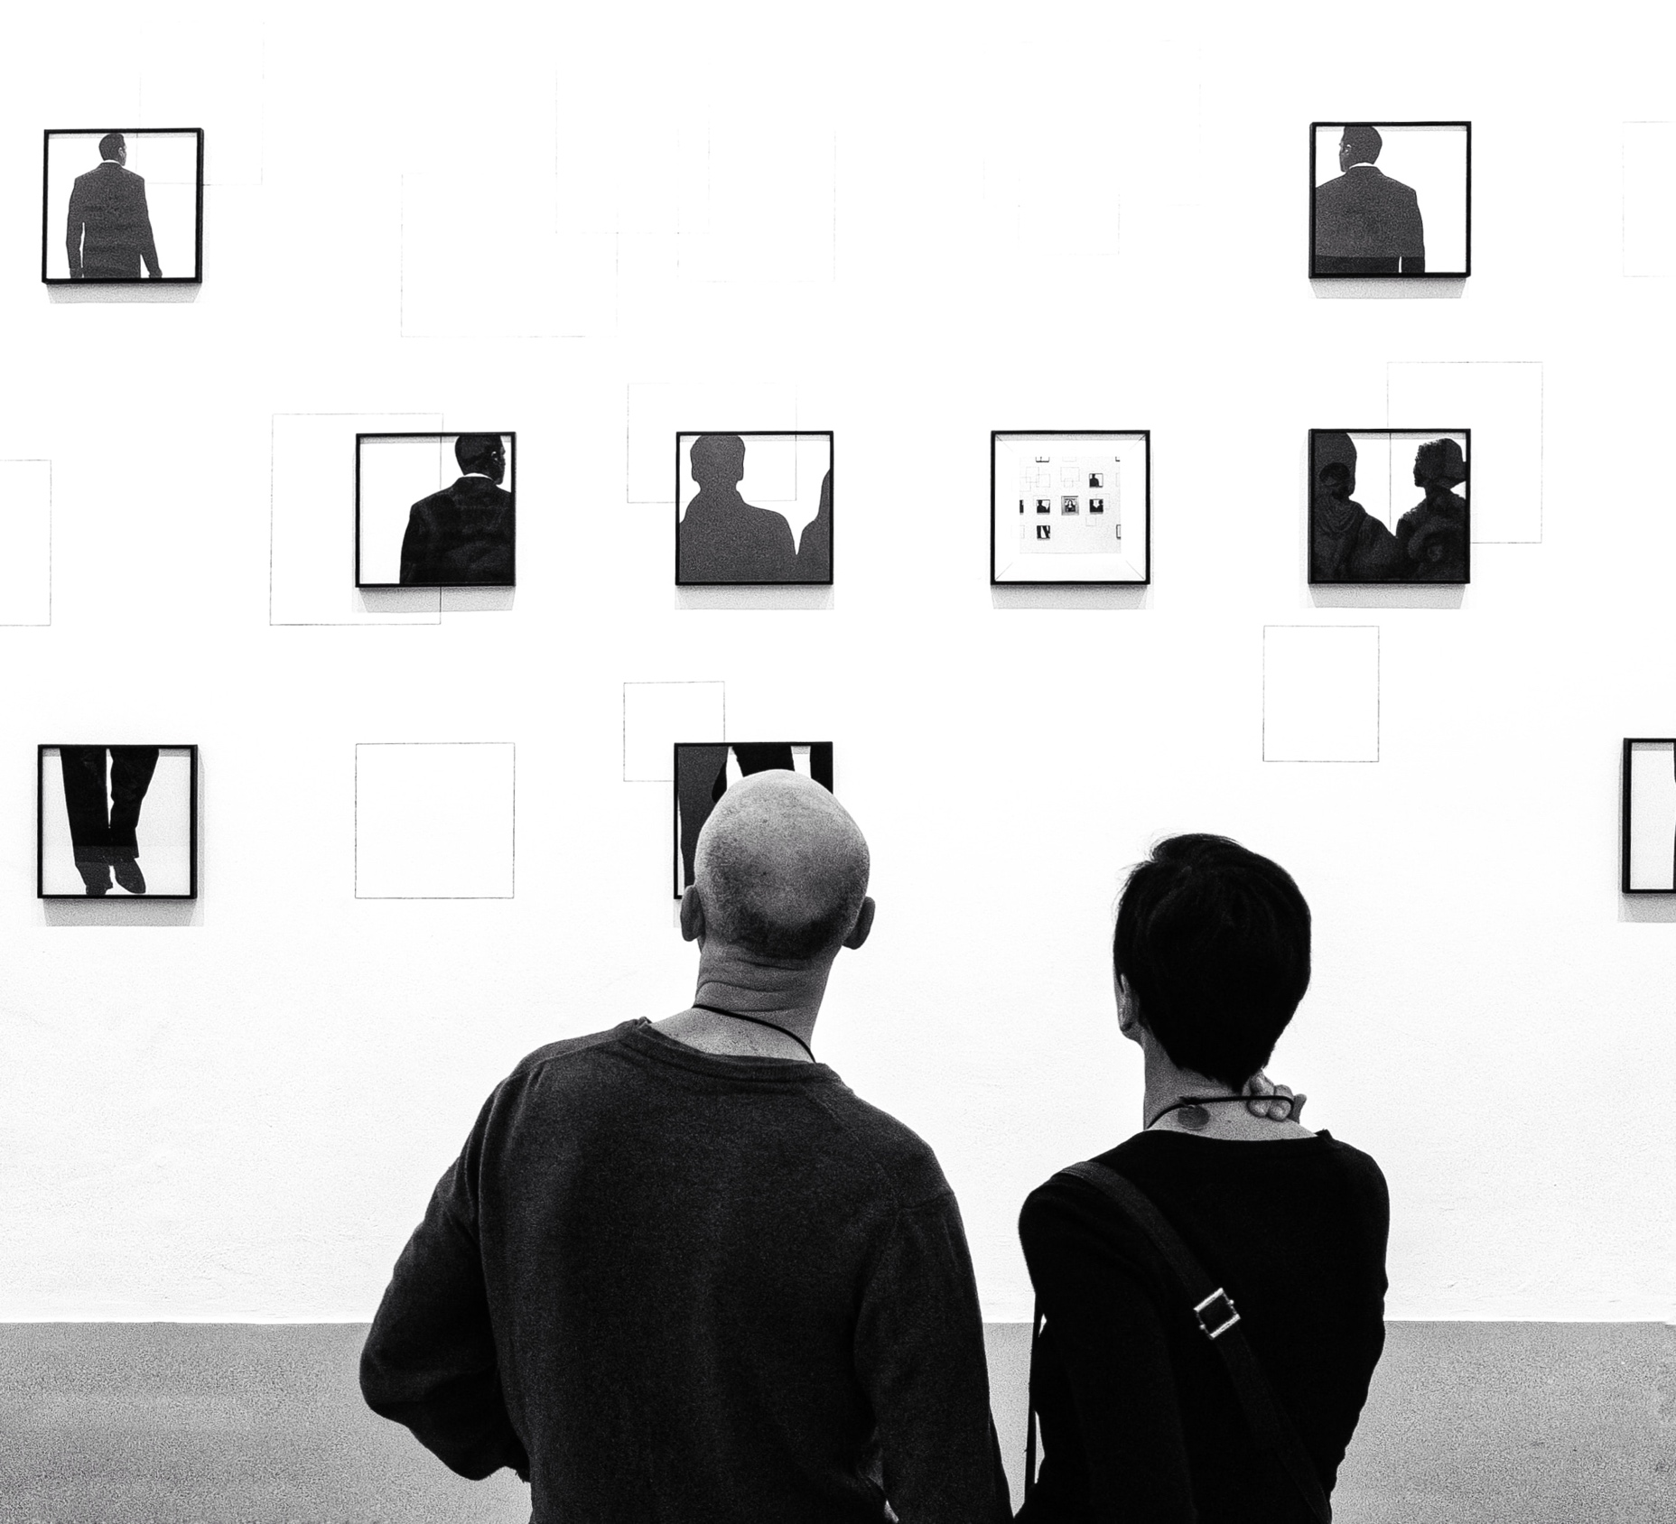
Sed rhoncus odio vel mauris ultrices vestibulum. Vestibulum ante ipsum primis in faucibus orci luctus et ultrices posuere cubilia Curae;

Slide 9
Header, Caption & Chart Slide
Mauris ornare turpis non purus ullamcorper pretium. In sit amet convallis nisi, eu elementum justo. Fusce in eleifend sem.

Slide 10
Header, Caption & SmartArt Slide
uno
tres
dos
Suspendisse in dui tristique, blandit ipsum id, pharetra enim. Duis eu odio orci. Quisque tempor augue sed felis faucibus imperdiet. Mauris et urna tellus.

